Slide 1










DocKnow
Приложение для отслеживания течения болезней
Notes:
Ссылка на логотип акселератора Созвездие Юга
https://disk.yandex.ru/i/PqMQcTfm39gymg

Slide 2


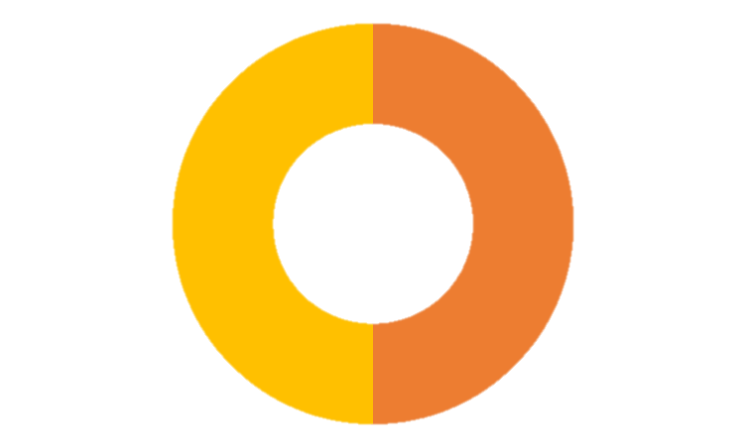
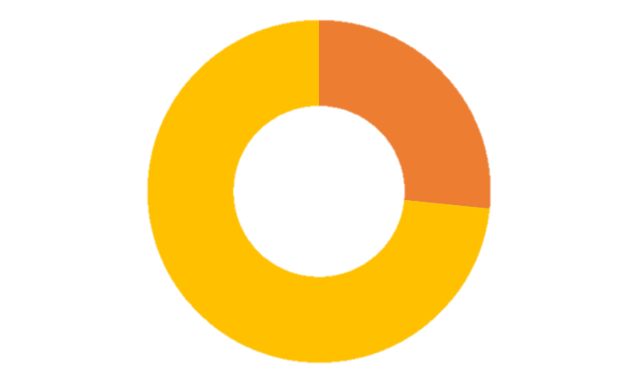

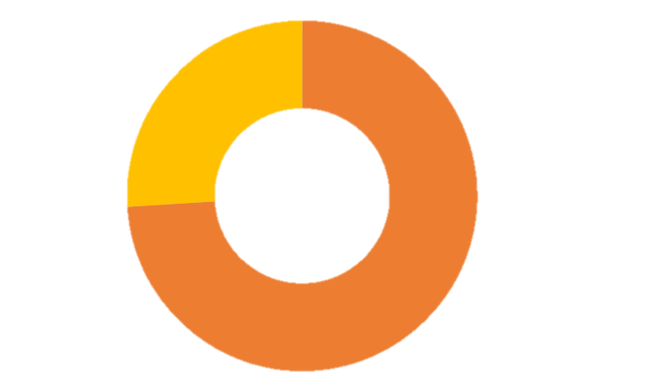

Актуальность
74%
Всех случаев смерти в мире приходится на хронические заболевания 41 млн человек по данным ВОЗ
26,6%
50%
И выше, населения планеты страдает от хронических заболеваний
Населения России страдает от хронических заболеваний по данным Росстата

Slide 3




Целевая аудитория/проблема
Опрошено – 87 человек
Возраст – 16-65 лет
Проблемы:
Сложность фиксации состояния здоровья для дальнейшей передачи информации лечащему врачу
Необходимость наблюдения за состоянием в начале курса приема новых лекарств
Пациенты забывают регулярно принимать лекарства.

Slide 4

Как решают проблему сейчас?
64% - не фиксируют
24% - записывают симптомы на бумагу
12% - на электронные носители
40% испытывали неприятные последствия после того, как забывали принимать лекарства
Notes:
Меньше лирики, больше толка и конкретики.
Почему? Чем больше времени вы потратите на рассуждение о всем известных вещах, тем меньше его у вас останется на важные факты: кто ваша ЦА, на какой рынок вы ориентируетесь и почему. О том, что загрязнение планеты и дети без родителей — это ужасно и ранит сердца, знает каждый слушатель, а в чём суть вашего продукта — никто ещё не узнал. После питча должно быть наоборот.

Slide 5


О проекте
Мы разрабатываем приложение, которое разделено на три блока: запись симптомов, напоминания о приеме лекарств и раздел, который будет отражать динамику состояния здоровья.
Его можно использовать как самостоятельно, так для создания отчетов своему лечащему врачу
Notes:
Демонстрация продукта всегда лучше, чем скриншоты на слайдах.
Почему? Когда вы показываете прототип «здесь и сейчас», он осязаем — зрители воспринимают его как реально существующий проект, а не только как ваши планы в далёком будущем. Взаимодействие слушателей с вами и их внимание также растёт: наблюдать за работой сайта или приложения онлайн интереснее, чем видеть застывшие картинки.

Slide 6

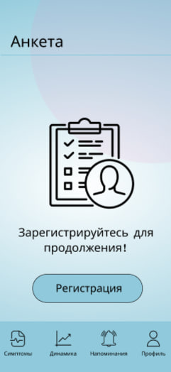
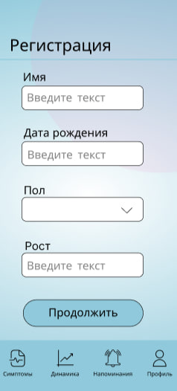

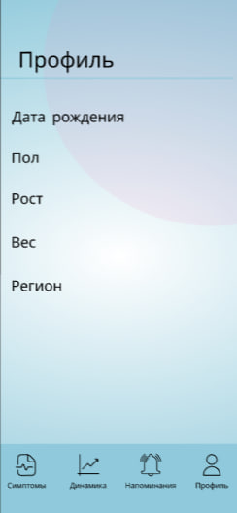
Функционал приложения
Notes:
Ценность для пользователя

Slide 7
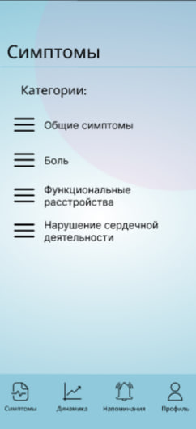
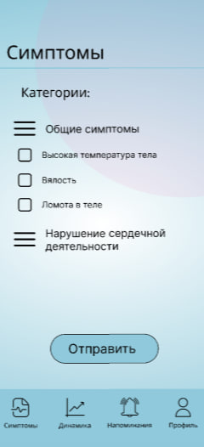
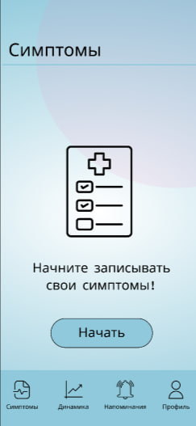
Функционал приложения
Notes:
Ценность для пользователя

Slide 8
Ценность для пользователя
Экономия времени
Систематизация заметок о самочувствии
Легкость в использовании
Снижение риска осложнений
Notes:
Ценность для пользователя

Slide 9
Рынок
400 млн руб.
TOM
47 млн руб.
Конкурентные преимущества:
Большее количество функций
Наглядное представление данных
SOM
SAM (~26%)
11,75 млн руб.
Notes:
Анализ рынка и конкурентов

Slide 10

Бизнес модель
Модель партнерских программ:
Сотрудничество с медицинскими организациями.
Приложение может
получать комиссионные
за привлечение клиентов или продажу связанных продуктов и услуг.
В будущем – обеспечение связи между пациентами и лечащими врачами
Модель (Freemium):
Бесплатная версия: Базовые функции
Платная подписка (премиум): Дополнительные функции
Data as a Service:
Сбор анонимных и обобщенных данных о протекании болезни для исследований, разработки новых лекарств и улучшения работы приложения.
Notes:
Указать объем рынка TAM/SAM/SOM - желательно. Так вы продемонстрируете, что на этом рынке можно зарабатывать.
Одна из важных составляющих любого коммерческого проекта — его бизнес-модель. Бизнес-модель — это структура бизнес-процессов компании, которая объясняет, как компания будет получать прибыль.

Slide 11
О продукте
Цена
Продукт
От 400 руб. (Платная подписка) - Saas
Приложение DocKnow
4Р
Место
Продвижение
Через лечащих врачей
Соцсети, магазины приложений
Контекстная реклама
Таргетная реклама и т.д.
RuStore
Google Play
App Store
Notes:
Меньше лирики, больше толка и конкретики.
Почему? Чем больше времени вы потратите на рассуждение о всем известных вещах, тем меньше его у вас останется на важные факты: кто ваша ЦА, на какой рынок вы ориентируетесь и почему. О том, что загрязнение планеты и дети без родителей — это ужасно и ранит сердца, знает каждый слушатель, а в чём суть вашего продукта — никто ещё не узнал. После питча должно быть наоборот.

Slide 12

Юнит-экономика
Издержки
Оплата труда работников
Страховые взносы
Реклама
Налоги
Прочее
250000 руб.
1000 руб.
60000 руб.
58000 руб.
2000 руб.
380 000 рублей
Notes:
Предполагаемые расчеты в идеальных условиях, к которым мы стремимся в рамках проекта

Slide 13
Экономические коэффициенты
Платные подписки | Количество пользователей | Количество платных подписок | Стоимость на одного человека | Доход
Первый месяц | 3000 | 600 | 400 руб. | 240000 руб.
год | 36000 | 7200 | 4800 руб. | 18720000 руб.
Пол года | 18000 | 3600 | 2400 руб. | 1440000 руб.
Реклама | Количество пользователей | Количество просмотров рекламы | Стоимость просмотра | Доход*
Первый месяц | 2400 | 36000 | 300 за 1000 рублей просмотров | 10800 руб.
год | 28800 | 432000 |  | 129600 руб.
Пол года | 14400 | 216000 |  | 64800 руб.
*Доходы от рекламы по принципу CPM - стоимость за 1000 просмотров. (Около 300 руб.)

Slide 14
Экономические коэффициенты
Доход – 850200 руб/месяц
Цели:
3000 скачиваний в месяц
36000 скачиваний в год
20% пользователей с премиум подпиской
Прибыль – 470200 руб/месяц
Рентабельность – 55,3%
Notes:
Результаты, которых мы хотим достигнуть после окончания периода развития нашего приложения

Slide 15
Риски. Применение SWOT-анализа
Сильные стороны
Удобство и доступность
Персонализация
Мотивация и напоминания
Наглядная визуализация данных
Возможности
Расширение функциональности
Партнерство с медицинскими учреждениями
Разработка специализированных версий
Интеграция с носимыми устройствами
Слабые стороны
Ограниченная функциональность
Конфиденциальность данных
Возможность сбоев
Угрозы
Конкуренция
Изменение законодательства
Отсутствие доверия пользователей
Финансовые проблемы
Notes:
Сильные стороны – возможности – угрозы

Slide 16
Дорожная карта развития проекта и продукта
                План работы:
                Февраль 2025 – завершение разработки и тестирование MVP
                Апрель 2025 – запуск пилотного проекта, сбор обратной связи
                Июнь 2025 – доработка функционала продукта
                Август 2025 – размещение в магазине Google Play
                Цели после акселератора:
                Расширение функционала решения
                Выход на рынок РФ

Slide 17
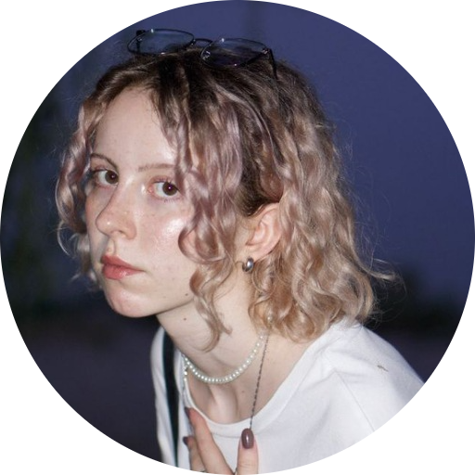
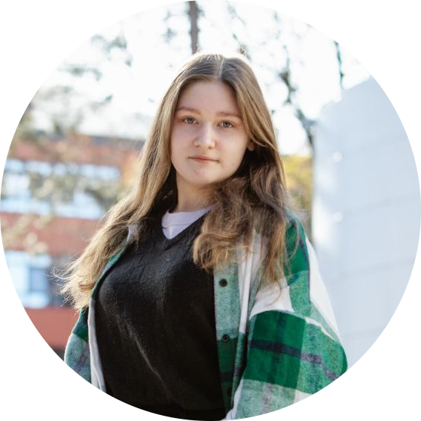
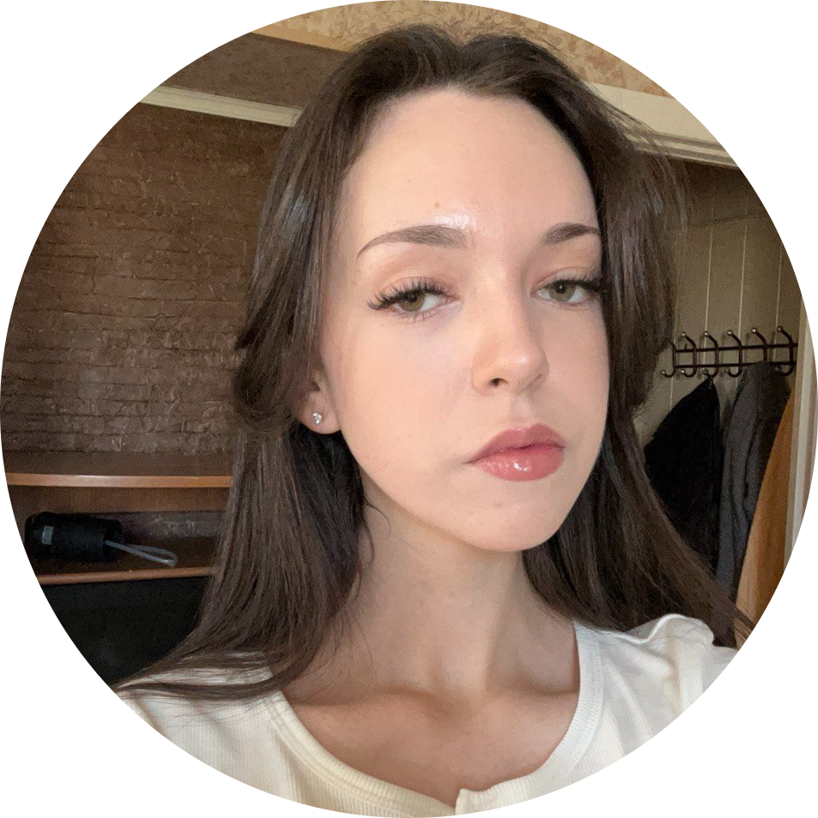
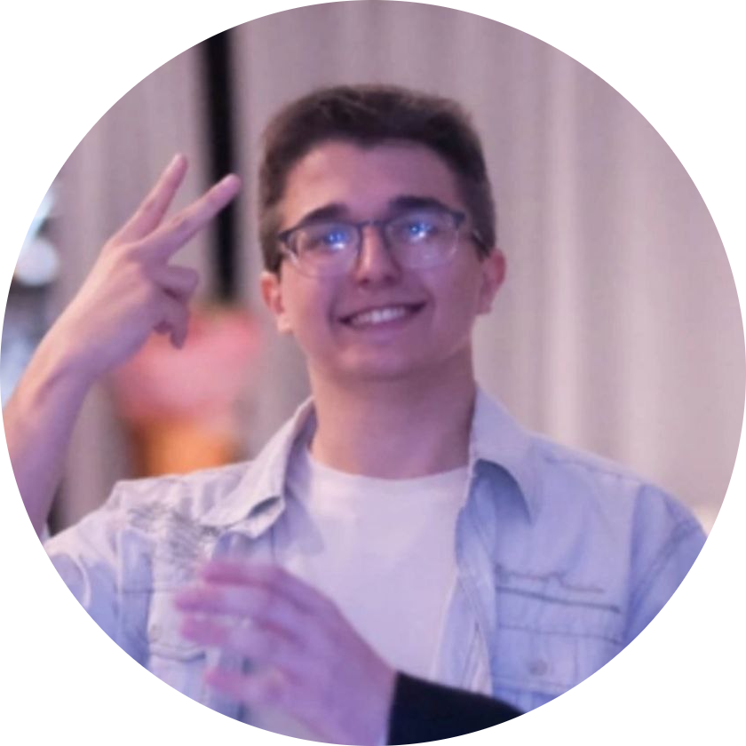
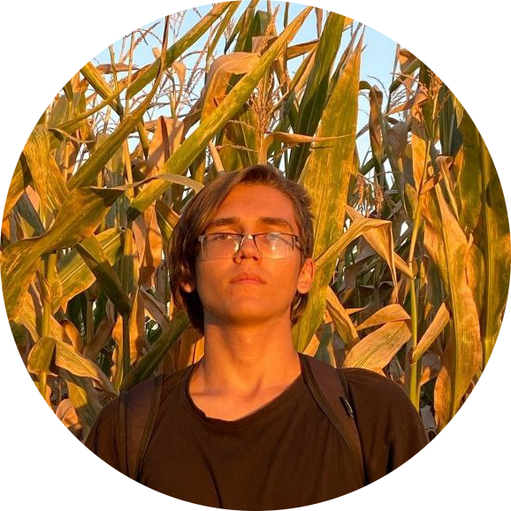
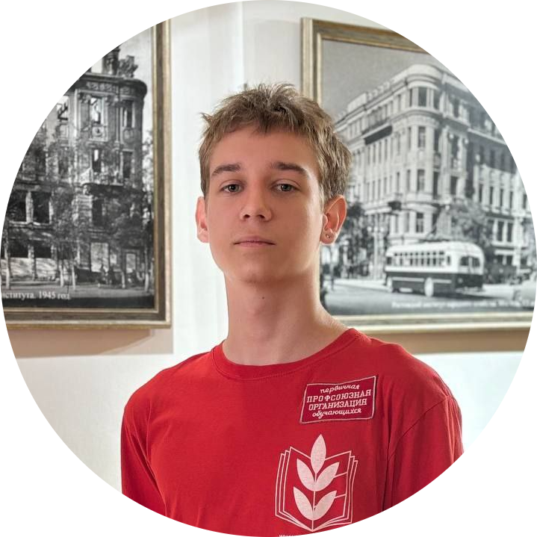
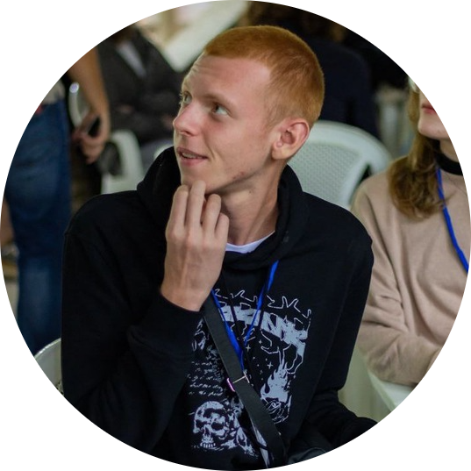
Команда
Дарья
Александра
Жанна
Алексей
Лидер команды
Ярослав
Родион
Глеб
Notes:
Уместно рассказать о каких-то компетенциях и достижениях (если они у вас есть). Главное, чтобы эти они имели отношение к тому, что вы делаете.
Например, в вашей команде есть участник, который помимо прочего работает фитнес-тренером. Если ваш проект связан, например, со спортивным питанием или мобильным приложением для спортсменов, то это большой плюс. Если же проект связан с компьютерным зрением или вы разрабатываете компьютерную игру — это не имеет значение и лучше этот факт опустить.
Но ни в коем случае ничего не придумывайте и не вводите экспертов в заблуждение!

Slide 18
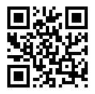
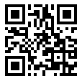
Контакты
Телеграм
Проект DocKnow
Команда ЕМЪ
Лидер команды: Замковой Алексей
+7 938 136 2830
Вконтакте
Notes:
Контакты: название проекта, контакты лидера в виде qr кода

